Slide 1
Ключевые направления деятельности регионального центра выявления, поддержки и развития способностей и талантов у детей и молодежи
Ивлева Ирина Михайловна,
заместитель начальника управления – начальник отдела общего и дополнительного образования министерства образования и науки Хабаровского края

Slide 2
НОРМАТИВНО-ПРАВОВАЯ ОСНОВА
Федеральный закон от 04.12.2007 N 329-ФЗ «О физической культуре и спорте в Российской Федерации»
Перечень поручений Президента Российской Федерации по итогам заседания Совета при Президента Российской Федерации по развитию физической культуры и спорта от 10 октября 2019 г. № Пр-2397
Концепция развития детско-юношеского спорта в Российской Федерации до 2030 года, утвержденная распоряжением Правительства Российской Федерации от 28 декабря 2021 г. № 3894-р
Межотраслевая программа развития школьного спорта в Хабаровском крае, утвержденная в 2021 году

Slide 3
Школьные спортивные клубы Хабаровского края
Краевые мероприятия
Первенство Хабаровского края по спортивному ориентированию среди учащихся (лыжные дисциплины)
Первенство Хабаровского края по спортивному ориентированию среди учащихся (кроссовые дисциплины)
Кубок Хабаровского края по спортивному ориентированию среди учащихся
Организация и проведение краевого этапа Всероссийских спортивных игр школьных спортивных клубов в Хабаровском крае
Краевые соревнования по спортивному ориентированию среди учащихся городских округов и муниципальных районов края
312
школьных спортивных клубов
Почти 82%
от общего количества общеобразовательных организаций

Slide 4
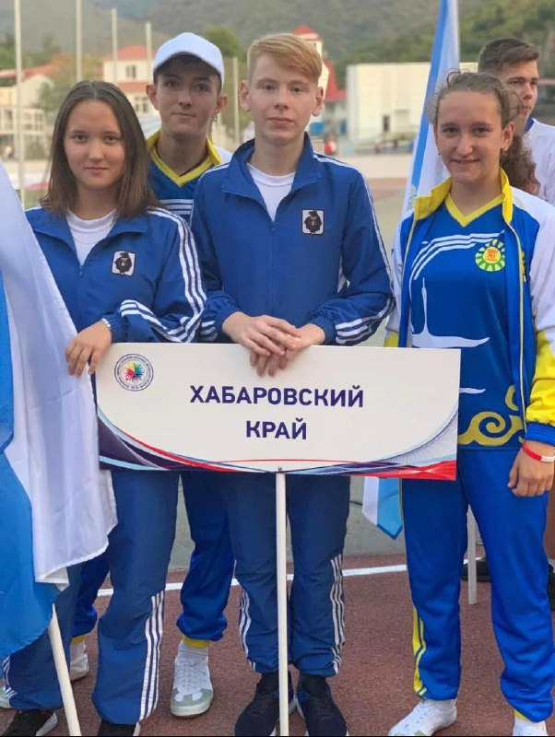
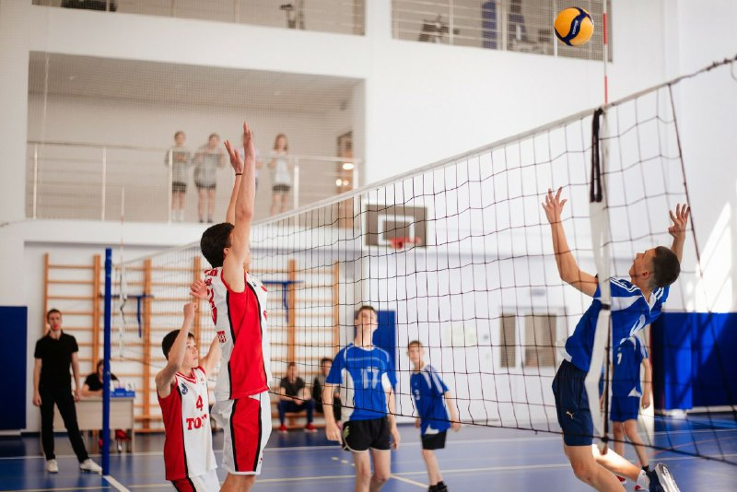
Профильные смены:
«ФОКСТРОТ» (13-17 лет)
«Чемпионы» (13-17 лет)
«Президентские спортивные игры», «Президентские состязания»
2021 г. - 17 место
из 84 субъектов РФ
2020 г. - 27 место
из 84 субъектов РФ

Slide 5
СОЗДАНИЕ В 2023 Г. НОВЫХ МЕСТ в образовательных организациях края физкультурно-спортивной направленности
454 новых места
6 территорий края:
г. Хабаровск
Комсомольский,
Солнечный,
им. Лазо,
Николаевский,
Амурский
Федеральная и
краевая субсидии -
4 247 630 руб.

Slide 6
ЗАДАЧИ НА 2022-2024 гг.:
- внести 100% школьных спортивных клубов до 2024 года во Всероссийский реестр школьных спортивных клубов на сайте ФЦОМОФВ; - внедрить учебно-методический комплект для педагогов в области физической культуры и спорта в 2022 году; - продолжить методическое сопровождение руководителей в области физической культуры и спорта в Хабаровском крае; - провести муниципальные этапы Всероссийских спортивных игр школьных спортивных клубов в 2023 году; - продолжить взаимодействие с федерациями по видам спорта

Slide 7
НАПРАВЛЕНИЕ «ИСКУССТВО»
2021-2022 уч. год - ОХВАТ 7967 УЧАСТНИКОВ

Slide 8
РЕГИОНАЛЬНЫЙ ОПЕРАТОР
всероссийских конкурсов
Название конкурса ФГБУК «ВЦХТ» | 2018 год | 2019 год | 2020 год | 2021 год
Всероссийский детский фестиваль народной культуры «Наследники традиций», чел. | 265 | 284 | 391 | 434
Большой Всероссийский фестиваль детского и юношеского творчества, чел. | 956 | 1510 | 2102 | 2633
10 победителей и призеров
213 победителей и призеров

Slide 9
Что дает обучающимся включение во
ВСЕРОССИЙСКИЙ БАНК ОДАРЕННЫХ ДЕТЕЙ (ГИР)
1. Ежегодно формируется список претендентов на получение грантов Президента Российской Федерации для лиц, проявивших выдающиеся способности.
2. Фонд «Талант и успех» приглашает победителей и призеров конкурсных мероприятий, включенных в ГИР, к участию в научно-образовательных программах и проектах, проводимых Фондом.
3. Участие обучающихся в олимпиадах и конкурсах, и внесение их в ГИР, предоставляет им преференции (дополнительные баллы) при поступлении в ведущие вузы страны.
Фонд «Талант и успех» использует сведения из ГИР при отборе
на профильные программы Образовательного центра «Сириус»
в тех случаях, когда при отборе учитываются академические
достижения обучающихся

Slide 10
РАЗВИТИЕ ТЕАТРАЛЬНЫХ КРУЖКОВ
В ХАБАРОВСКОМ КРАЕ
Работают 95 театральных кружков
в 14 муниципальных районах
и 2 городских округах
Создание в 2023 г. новых мест в образовательных организациях края художественной направленности:
Планируют открыть театральный кружок
282 школы.
В 2022 году –
128 театральных кружков;
в 2023 году –
99 театральных кружков;
в 2024 году –
55 театральных кружков
119 новых мест
3 территории края:
г. Хабаровск,
Солнечный, им. Лазо

Slide 11
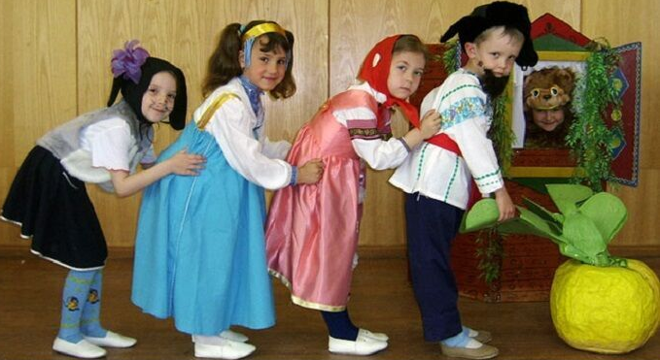
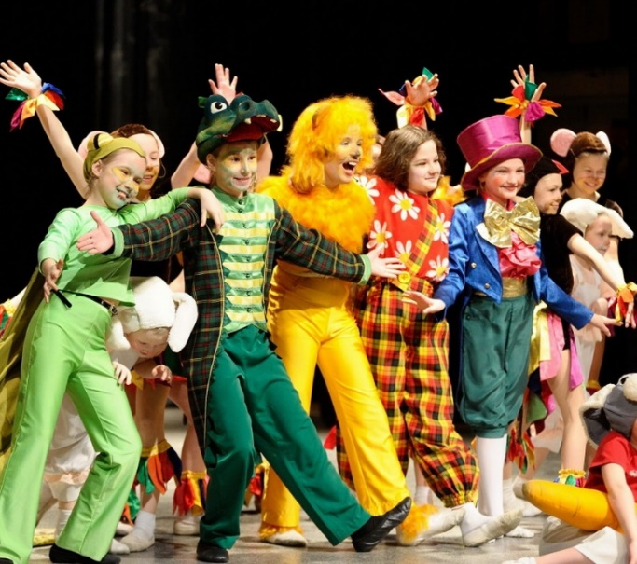
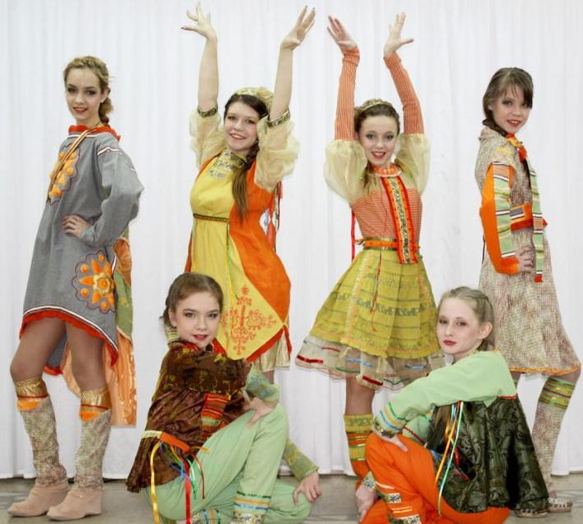
Профильные смены:
«Пленэр» (10 – 17 лет)
«ЛиМузИн» (13 – 17 лет)

Slide 12
ОБРАЗОВАТЕЛЬНЫЙ ФОНД
«Талант и успех»
ГОСУДАРСТВЕННЫЙ ИНФОРМАЦИОННЫЙ РЕСУРС
о лицах, проявивших выдающиеся способности
СИСТЕМА РЕГИОНАЛЬНЫХ КОНКУРСОВ И СОРЕВНОВАНИЙ
Региональный модельный центр
Краевой детский центр «Созвездие»
Учреждения дополнительного образования художественной и спортивной направленности
Общеобразовательные организации края
Учреждения культуры и спорта

